Slide 1
Hidden Markov Model
滕明卓

Slide 2
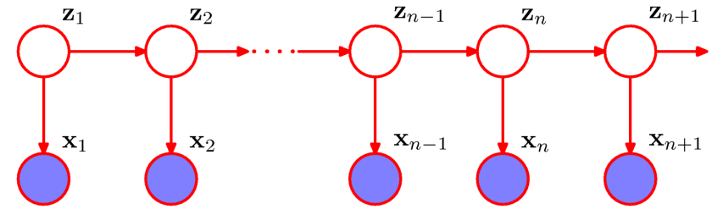
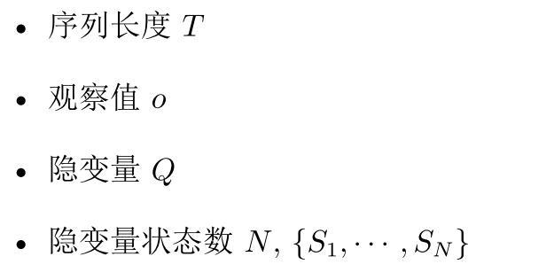
隐马尔可夫模型

Slide 3
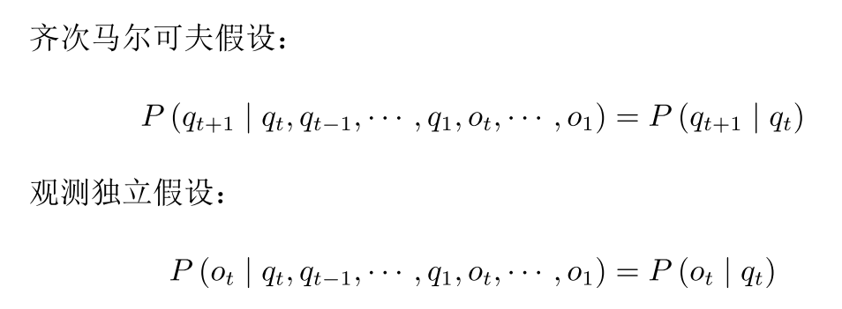
隐马尔可夫模型

Slide 4
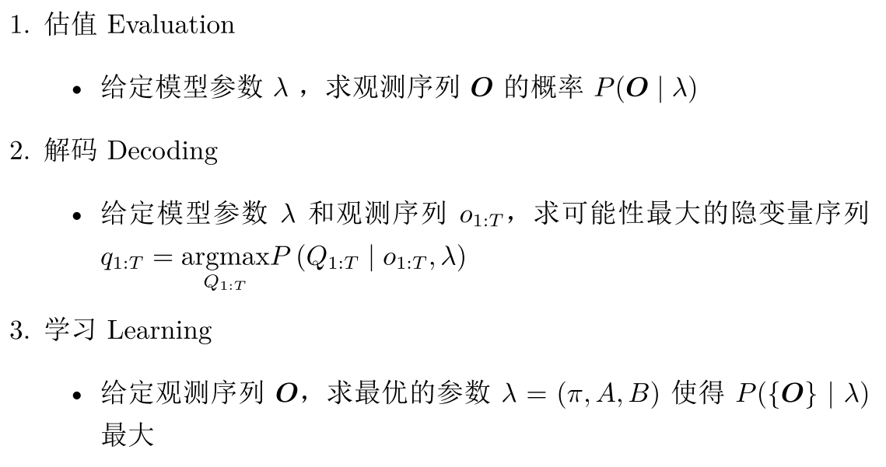
研究的问题

Slide 5

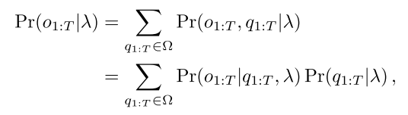
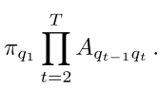


估值
求
穷举法：
观测条件独立

Slide 6
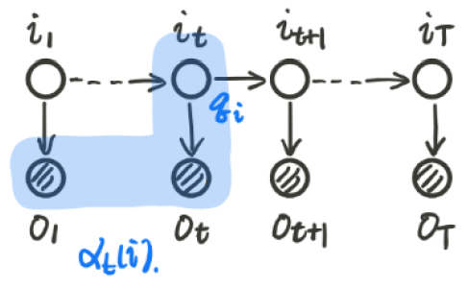
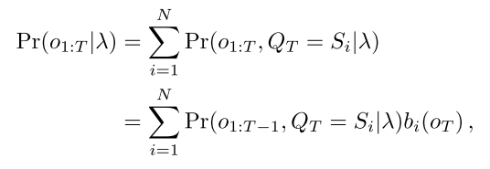


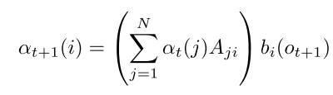
估值——前向算法
求
前向算法：
递推公式

Slide 7
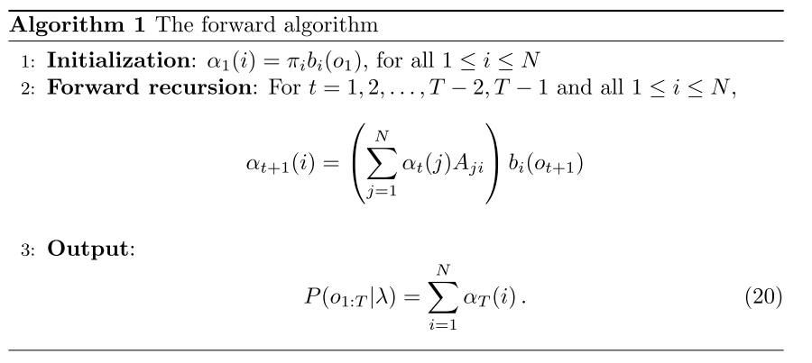

估值——前向算法
求
前向算法：

Slide 8
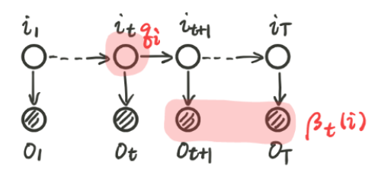

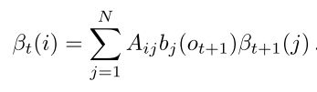
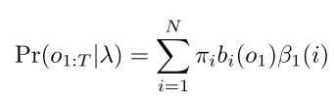
估值——后向算法
后向算法：
求
递推公式

Slide 9
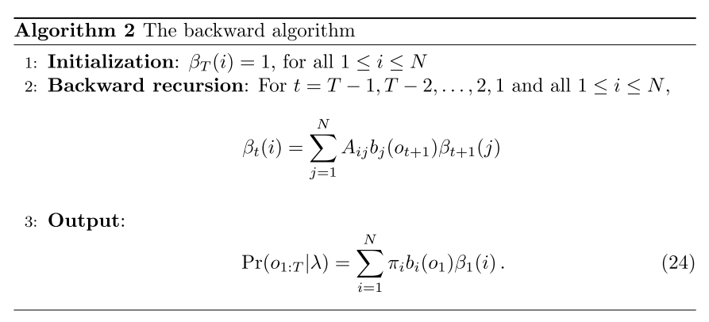
估值——后向算法
后向算法：

Slide 10
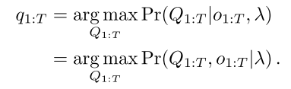
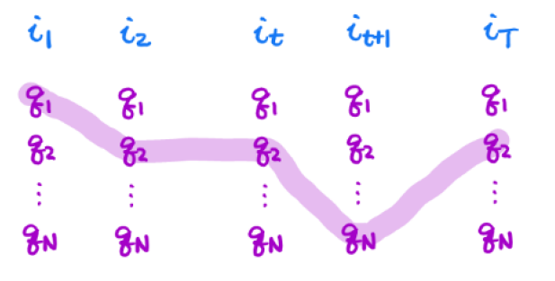


解码
求可能性最大的隐变量序列
第t个隐变量是S_i
的最优隐变量序列

Slide 11
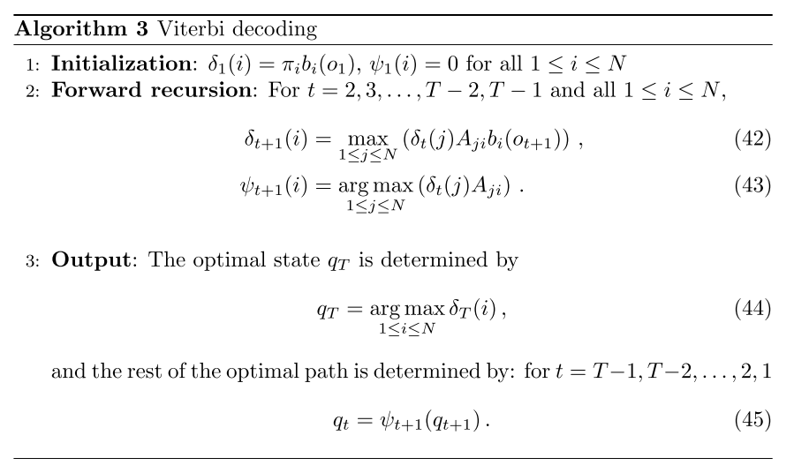
解码
求可能性最大的隐变量序列

Slide 12
Hidden Markov Model
滕明卓

Slide 13
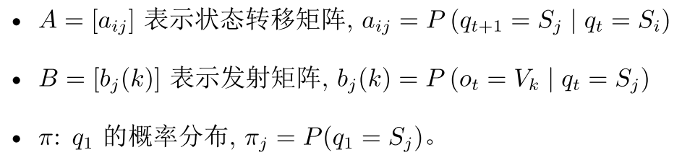
隐马尔可夫模型

Slide 14
研究的问题

Slide 15

学习 Learning
极大似然估计
观测条件独立

Slide 16

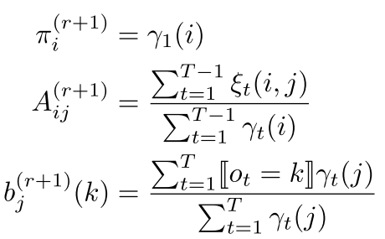
EM算法求解学习问题
E ：根据当前参数，计算隐变量分布
M：根据隐变量的估计值，给出参数的极大似然估计，更新参数
给定观察值和参数
t时刻状态为 S_i 的概率
给定观察值和参数，
t时刻状态 S_i转移到S_j 的概率
极大似然求得结果：
初始分布：t=1时的状态i的概率
转移矩阵：从S_i开始的转移中
转到S_j的比例
发射矩阵：隐状态是S_j且
观测值为k的期望数目 /
隐状态是S_j的期望数目

Slide 17
实验：独立词语音识别
数据集：0-9 的语音数据(wav文件) ，标记0-9
共3000个数据，按 7：3 划分训练测试集
语音数据
每个语音数据提取梅尔频率倒谱系数
特征维度(time * 20)
time是帧数，对应语音时长
每帧有20个特征
序列特征
特征作为观察值
是20维的连续变量
用多维高斯分布刻画
HMM
学习参数
分类：训练10个模型，分别用0-9的语音训练，
分类时10个模型分别预测，预测值为分数高的那个

Slide 18
隐变量取值个数的影响

